Slide 1

融資決策
CHAPTER 6
Lose an hour in the morning
and you'll be running after it all day.

Slide 2
融資決策兩步驟
估計並決定EFR
選擇(設計)適合的融資工具
選擇(設計)不當→過高的成本、過度的風險、賣不出去
切記:融資是為了支持營運決策而存在，不可反客為主只追求最低的融資成本。

Slide 3
決策選擇
設若某公司需要外部資金$200M，它應舉借新債還是發行新股?
公司今天的融資決策如何影響未來狀況?
不能看做一次性事件
一項融資決策乃是財務策略演化中的一環
融資策略與長期競爭目標、成長管理策略息息相關。
也許沒有正確答案，卻有許多錯誤選擇。

Slide 4
應謹記在心者
OPM：財務槓桿
即利用他人的錢(other people’s money)、承擔較大的風險，提高股東期望報酬的一種方法。
OPM對下列各項的影響如何？
公司的風險－報酬關係
稅負
財務危機
信號放射效果
管理誘因

Slide 5
財務槓桿釋例
財務槓桿乃是利用提高風險來擴大期望報酬
釋例:表6-1.
假設投資支出$1,000，投資結果有兩種可能($900或$1400)，機率50-50。茲比較兩種融資對結果的影響。
Panel A：100%權益融資
Panel B：舉債融資80%，利率10%
舉債融資對股東報酬的影響為何？

Slide 6
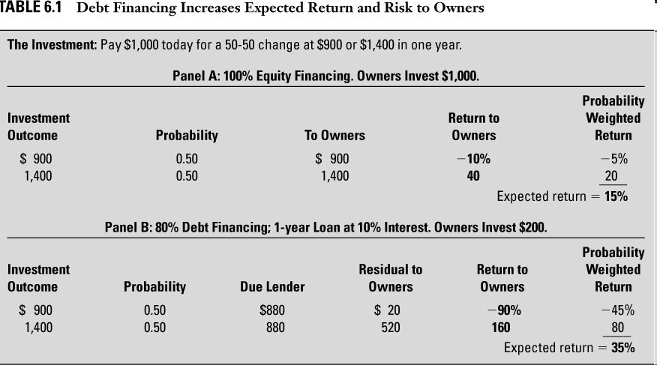
表 6.1 舉債融資增加股東的期望報酬與風險
舉債融資對股東報酬的影響為何？

Slide 7
槓桿影響
增加舉債可減少股東期初投資($1000→$200)
增加舉債會擴大股東的期望報酬與風險，例：
100% EQ：ROE=(15%; -10%~40%)
80%舉債： ROE=(35%; -90%~160%)

Slide 8
關鍵式
ROIC=EBIT(1-T)/(D+E)
ROE = ROIC + (ROIC – i’) (D/E)
i'=舉債稅後利率=(1-T)i.
零槓桿公司：ROE=ROIC.
舉債公司的舉債「效益」
投入資本之營運獲利(ROIC)若大於實質利率，舉債越多ROE越高。
若ROIC < i'，舉債不利 (ROE < ROIC)。

Slide 9
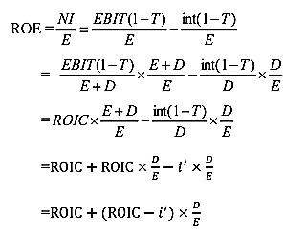
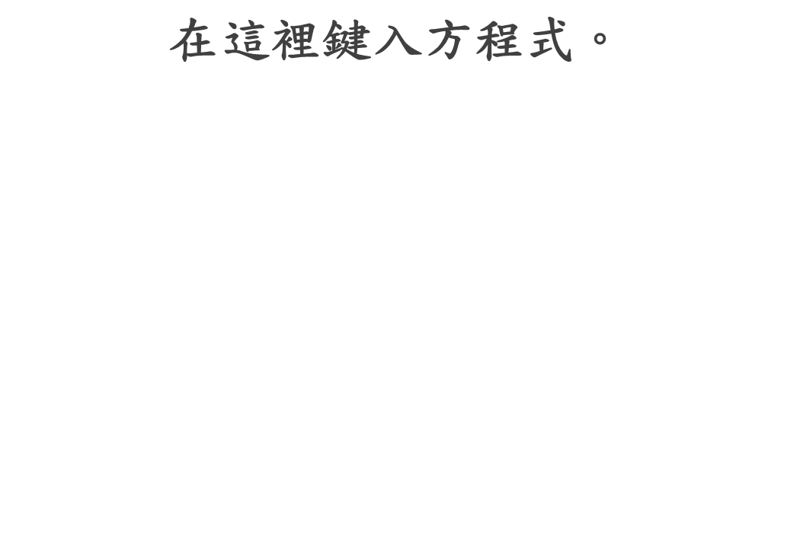

Slide 10
ROIC大於借款實質利率 並不容易…
2016年，美國非金融產業的公開發行公司，僅63%的ROIC大於借款實質利率
年營收2億美元以上的大公司，有71%的廠商，其ROIC大於借款實質利率
Figure 6.1說明了槓桿對於風險與期望報酬的影響

Slide 11
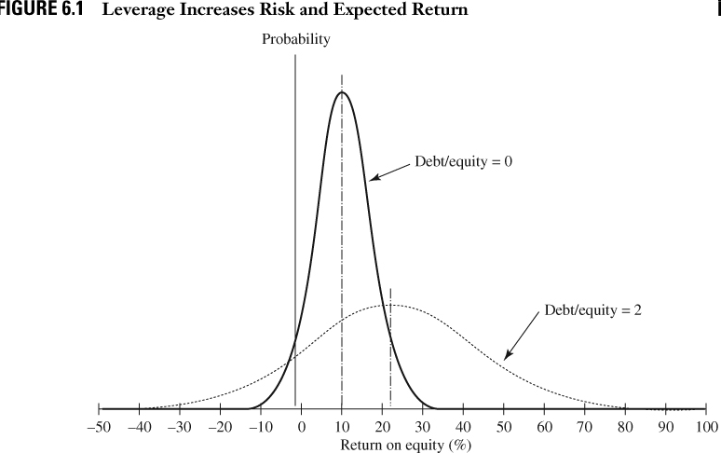
圖 6-1舉債對ROE與風險之影響

Slide 12
Highlights
Leverage shifts expected return to the right.
Leverage flattens the distribution, shifting probability to the extremes.
Bankruptcy lies at the left extreme.
Leverage of 2-to-1 pushes the lower tail from -12 to -40 for the same operating income.

Slide 13
Hasbro: Debt or Equity?
穩定、具獲利性、財務保守、資產運用具效率
假設現有一購併投資機會需籌資US$18億
Q: 如何針對此一購併進行融資?股或債?
權益:發行2千萬股股票 @$90
舉債:發行年利5%的公債$18億
A:先評估債權保障程度與EBIT容許下跌程度

Slide 14

TABLE 6.2 關於2017年融資選擇之相關資訊 ($ millions)
Copyright © 2019 McGraw-Hill Education. All rights reserved. No reproduction or distribution without the prior written consent of McGraw-Hill Education.

Slide 15
Other points
本購併案之EBIT 預期為$10億
現金股利預期為每股 $2.35

Slide 16
財務比率分析
計算涵蓋比率、保障倍數
Important to gross up after-tax amounts to before tax-amounts by dividing after-tax amounts by 1-t, where t is the corporate tax rate.
Look at 3 coverage ratios, involving the payment of interest, principal, and dividends, where coverage is for 1, top 2, or all 3 payments.

Slide 17
TABLE 6.3 Hasbro’s Projected Financial Obligations and Coverage Ratios in 2017 ($ millions)
Copyright © 2019 McGraw-Hill Education. All rights reserved. No reproduction or distribution without the prior written consent of McGraw-Hill Education.

Slide 18
EBIT容許下跌多少?
在評估舉債融資時，應思考獲利可下跌的空間有多大
保障倍數跌至1以下時，公司即面臨營業利潤（或營業現金流量）不足以償債的危險。
應檢視：容許EBIT下跌的空間有多少?.
容許度越低，舉債的風險越大

Slide 19
容許EBIT下跌多少之計算
利息保障倍數（TIE) = EBIT/Int. Exp.
當EBIT跌至利息費用水準時，TIE降至 1.
故容許EBIT下跌的幅度:
= (EBIT–IE)/EBIT
= 1–1/TIE
= (TIE–1)/TIE
本利保障倍數(TBC)的計算亦相仿: (TBC–1)/TBC

Slide 20
實作練習 若要維持保障倍數在1以上，請計算EBIT可下跌多少
YAMAHA Corporation 2016
 | Coverage | % EBIT can fall
Times interest earned | 23.4
Times burden covered | 1.9
For TIE, 22.4/23.4 = 96%
For TBC, 0.9/1.9 = 47%
Notes:
For TIE, 22.4/23.4 = 96%
For TBC, 0.9/1.9 = 47%

Slide 21
TABLE 6.3 Hasbro’s Projected Financial Obligations and Coverage Ratios in 2017 ($ millions)
Copyright © 2019 McGraw-Hill Education. All rights reserved. No reproduction or distribution without the prior written consent of McGraw-Hill Education.

Slide 22
TABLE 6.3 Stryker’s Projected Financial Obligations and Coverage Ratios in 2014 ($ millions)
如用稅後利潤支付
須除以1-T
25/0.65=38
510/0.65=785
(2000-(83+38+785))/2000
≈55%
舉債增加，使EBIT可容許的
下跌空間減少!!

Slide 23
Compare With Industry Figures
How do D/A and TIE vary across industries?
See Table 6.4.
Indebtedness rising overall in recent years.
How do the firm’s ratios stack up against the industry data?
Table 6.5 enables the firm to ballpark itself in respect to bond rating.

Slide 24
表6.4 舉債比率與利息保障倍數2007-2016跨時間比較、2016年跨產業比較

Slide 25
產業利息保障倍數之可能意涵
若產業利息高、利息保障倍數低
該產業有借錢能力
現金流量穩定
固定投資大，有足夠的優質抵押品
若產業利息低、保障倍數很高
該產業現金流量不穩定
正追求高成長，須保留財務彈性以隨時進入資本市場融資

Slide 26
TABLE 6.5 Median Values of Key Ratios by Standard & Poor’s Rating Category
If Hasbro issues bonds, what rating would you
expect it to have?

Slide 27
思考槓桿與盈餘之關係
兩種融資工具對於淨利與ROE之影響各如何?
可按景氣好、壞兩種狀況，利用預估財報加以比較
參表6-6：列示預估損益表的獲利結果
觀察重點：
淨利
EPS, ROIC, ROE
不同的景氣狀況，上列指標有無不同

Slide 28
Items to Look For
The difference in tax bill.
If t = tax rate and I=interest payment, then the product txI measures the tax savings or tax shield from debt per year.
Which alternative leads to higher overall earnings, debt or equity?
Which alternative leads to higher EPS, ROIC, and ROE?
Is it different for boom and bust?

Slide 29
TABLE 6.6 Hasbro’s Partial Pro Forma Income Statements in 2017 ($ millions except EPS)
舉債是一柄兩刃的劍，對獲利影響是正是負，視景氣而定。
Does debt or equity lead to higher overall earnings?
Is debt or equity more favorable in a boom period?
Copyright © 2019 McGraw-Hill Education. All rights reserved. No reproduction or distribution without the prior written consent of McGraw-Hill Education.

Slide 30
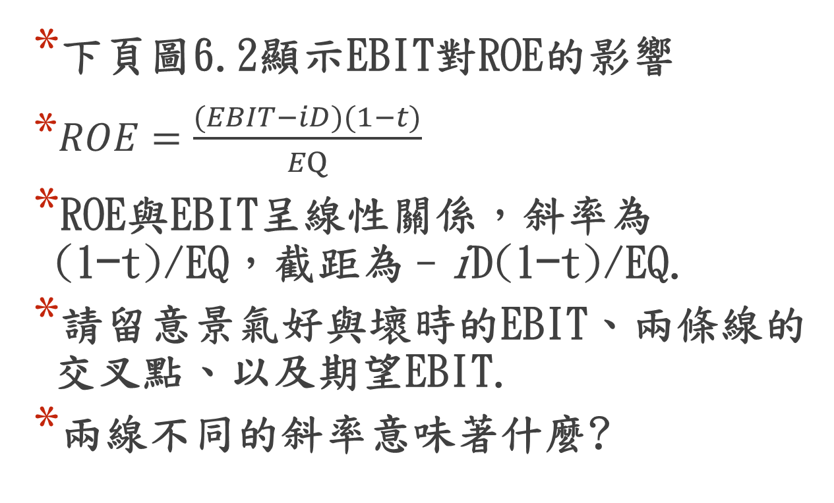
融資交叉點分析
下頁圖6.2顯示EBIT對ROE的影響
$ROE=\frac{(EBIT−iD)(1−t)}{EQ}$
ROE與EBIT呈線性關係，斜率為(1−t)/EQ，截距為–iD(1−t)/EQ.
請留意景氣好與壞時的EBIT、兩條線的交叉點、以及期望EBIT.
兩線不同的斜率意味著什麼?

Slide 31
FIGURE 6.2 Range of Earnings Chart for Hasbro
舉債使ROE線斜率上升
舉債使期望
ROE增加76%
EBIT須大於此一門檻
增加舉債才有利。
Copyright © 2019 McGraw-Hill Education. All rights reserved. No reproduction or distribution without the prior written consent of McGraw-Hill Education.

Slide 32
借多少才好?
M-M無關論：
在沒有稅負與交易成本的情況下，舉債多少都不影響公司價值。
公司未來各期所能產生的現金流量才是價值的決定因素
舉債權益比只是顯明公司價值在投資人間的分配比例而已。

Slide 33
真實世界
稅負與交易成本是存在的
前面已說明舉債與股權融資對於獲利具有不同影響，且因景氣而異
融資決策之影響不僅獲利而已，須全面周延考量
實務上，融資決策要考量哪些因素？
圖6-3

Slide 34
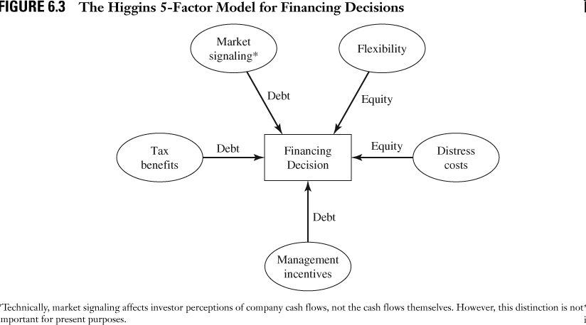
圖6.3 融資決策之Higgins 5 因子模型

Slide 35
稅盾利益
利息費用可省稅，可增加公司的現金流量

Slide 36
財務危機成本
舉債使財務危機期望成本上升
破產成本
舉債可能使原本的小問題變成更大的問題
巨額的法務成本、緊急處置資產的成本與損失。

Slide 37
財務危機成本：資產方面
財務危機發生時，能否以合理價格處置資產，使股東能獲得合理補償。
取決於資產性質
智慧資本消散最快，股東很難藉以獲得現金。

Slide 38
財務危機成本： 間接成本方面
財務危機間接成本包括：
刪減研發，可能喪失獲利機會
失去顧客（擔心後續服務不繼）
失去供應商（擔心無法支付貨款）

Slide 39
利益衝突
如果公司已病入膏肓，破產在即，股東可能試圖背水一戰孤注一擲，進行高風險投資。
投資失敗了，股東不過回到原點；但債權人的權益可能遭受重創。
投資成功了，債權人取得原本應取得的本利，股東則噩運逆轉，不但免於破產，甚至可能獲利豐厚。

Slide 40
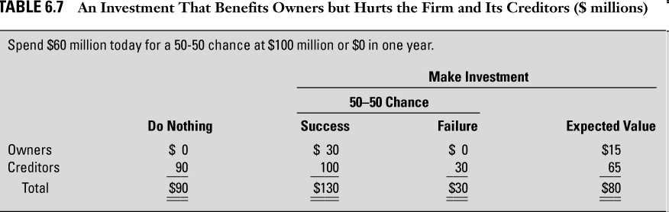
TABLE 6-7 An Investment That Benefits Owners but Hurts the Firm and Its Creditors ($millions)
Success→value↑$40M
Creditors value back to $100M, Owners=30M
Debt $100, Assets $90
→Creditors $90, Owners $0
Failure→Creditors=90-60=30M
Owners nothing to lose

Slide 41
Anticipation
Debtholders are not stupid.
They anticipate what might happen if a firm winds up in financial distress, and demand compensation up front in the form of higher interest rates.
Firm’s managers should also anticipate what might happen down the line, if its debt weakened the firm, and new potential customers were frightened off.

Slide 42
Summary Checklist
融資決策考量因素
公司在舉債期間是否還能繼續利用利息稅盾？（有足夠的獲利才能享有稅盾）
舉債使公司財務危機發生的機率上升多少？
一旦發生破產，後果（成本）如何？

Slide 43
舉債好？還是限制成長？
g* = PRAT, where T is based on prior shareholders’ equity.
融資政策反映在R與T
提高盈餘保留率與財務槓桿，都可使g*上升。
面臨取捨：降低槓桿或是增發股利，都會使g下降。

Slide 44
Summary Checklist
When making financing choices, keep the following in mind:
The ability of the company to use additional interest tax shields over the life of the debt.
The increased probability of bankruptcy stemming from added leverage.
The cost to the firm if bankruptcy occurs.

Slide 45
Observed debt ratios, selected industries Source: Damodaran online, 2014
Do you see any patterns consistent with the trade-off between tax benefits and distress costs?

Slide 46
財務彈性
資金吃緊的情況須事先預防
當公司面對重要的投資機會時，能否快速有效籌措到足夠的資金，關乎其競爭力能否維持，極其重要。
基於此一因素，管理當局必須維持公司的融資彈性
因此就財務彈性的角度而言，如果可能且資金成本不會太高的話，最好能先取權益融資。

Slide 47
舉債好？還是限制成長？
g* = PRAT, 其中 T 是以先前的股東權益為基礎
融資政策反映在R與T
提高盈餘保留率與財務槓桿，都可使g*上升。
面臨取捨：降低槓桿或是增發股利，都會使g下降。

Slide 48
What is the Prudent Thing to Do?
財務主管應認清所面對的風險，在較高槓桿的效益與成本中取得平衡。
過高的T可能使公司關鍵管理決策落入債權人手中
較佳的方法是:選定一個合宜的資本結構，將公司的成長率設法管理維持在該資本結構所能容許的範疇。

Slide 49
權益與財務彈性
若考量財務彈性因素，權益融資勝出
D/E已高的公司，違約機率較高，可能使債權人不願貸與資金。
將D/E比維持在低水準，可使公司在需要時還有舉借新債的空間。

Slide 50
放射信號
公司宣告將現金增資時，可能使股價下跌。
平均而言，公司價值減少幅度約為現金增資規模的三分之一。
舉債宣告的衝擊較中性
購回庫藏股宣告往往使股價上漲。

Slide 51
現金增資使股權稀釋?
現金增資使EPS下降?
是的，如果盈餘維持不變（而股數增加了）
但假設現金增資後，公司的盈餘水準維持不變似乎並不合理。
關鍵在增資進來的錢能否賺得至少與原本相同的獲利率

Slide 52
公司前景之影響
如果公司前景看好，增加負債可
使g*上升
使EPS上升
如果前景不甚樂觀，增加權益較不致承擔過高財務風險，一般不會增加舉債。
因此，公司宣告現金增資，等於向市場傳達前景不佳的信號。
現增宣告往往使股價下跌
反之，股票購回宣告往往使股價上升。

Slide 53
投機型現增
現增可能是因為管理當局認為股價高估了。
投資人因而會要求現增股票價格應降低。
對於前景樂觀的公司，在此一心理下很難以公平價格現增。

Slide 54
融資順位 Pecking Order
融資政策可能採融資順位原則
內部現金→舉債→權益

Slide 55
管理誘因
人是自利的，管理者在追求股東價值最大化之前，往往先為自己設想。
管理決策可能是出於追求私益，不惜犠牲股東價值。
積極的舉債融資可促使管理者更用心於公司經營

Slide 56
何謂「謹慎」的財務政策？
融資決策應權衡五因素之間的相對重要性，所謂「謹慎」的財務政策，一般是指：
採取保守的財務比率、保留較大的舉債能力。
股利政策以適度為宜，保留現金。
若投資需要大於內部資金是暫時性的現象，可降低現金部位並以舉債因應之。
如果舉債會減損財務彈性，宜避免。
寧可發行股票，也不要犧牲財務彈性。
最後的選擇：降低成長率

Slide 57
快速成長公司之融資決策
快速成長的企業，為公司創造價值，應以營運活動為主，其次才是融資決策。
財務槓桿宜保守，應保留大量的舉債能量以確保日後需要資金時，隨時可以取得。
股利政策應適度，保留內部資金因應成長之需。
當投資需要大於內部資金時，可利用現金、市場證券、未使用的舉債能量估為暫時性的資金緩衝。
需要外部融資時，舉債金額以不損及財務彈性為原則。寧現增也不傷及財務彈性或犠牲成長。
限制成長是下下策。

Slide 58
Low Growth Firms
Slow growth companies have an easier time with financing decisions.
They have excess operating cash flows.
Financial flexibility is not an issue.
Market signaling is not an issue.
They can use the company’s healthy operating cash flow as a magnet to borrow, and then repurchase shares.

Slide 59
舉債效益整理
稅盾價值
較高的舉債可產生管理誘因效果，注入更多的經營紀律

Slide 60
舉債期限應多長?
風險最小的舉債期限，就是到期日與營運利潤流入公司的日期相配合的日期。
如此可使債務變成”自我清償”
如果債務到期太早，公司面臨再融資風險
如果債務到期太晚，手上現金尚須須費心安排

Slide 61
舉債與資產到期日何以不能配合?
理想的舉債到期日未必可得
為了降低總舉債 成本
例如，預期利率將走低時，先借短債屆時再借長債，總成本低於現在就借長債。
（如為效率市場，擇時的意圖不易成功。）

Slide 62
通膨與融資
以實質購買力而言，通膨期間債務負債變輕。
預期通膨時，投資人會要求較高的利率補償；故只有當通膨不在預期中時，債務人才能從中「獲利」。
通縮時則反之。

Slide 63
The End

Slide 64
隨堂測驗

Slide 65
隨堂測驗
請問在什麼情況下可以舉債，而且還可以提升公司營運績效?
請問融資決策五因子模型中的五因子是哪五項因素?

Slide 66
解答
1.ROIC>i’時
2.稅盾、管理誘因、信號放射效果、財務危機成本、財務彈性

Slide 67
Appendix: Irrelevance Proposition
Table 6A-1 contrasts the irrelevance proposition in the case of no taxes, and the case of taxes.
Timid is an unleveraged firm.
Bold is a leveraged firm.
The analysis shows how personal leverage might substitute for corporate leverage.

Slide 68
Items of Note
Retention rate = 0.
Bold is 80% debt financed.
Equity investment required for the two firms.
Rate of return on equity investment.
Rate of return on personal investment.
Extent to which homemade leverage can substitute for corporate leverage.
Impact of taxes on issues above.

Slide 69
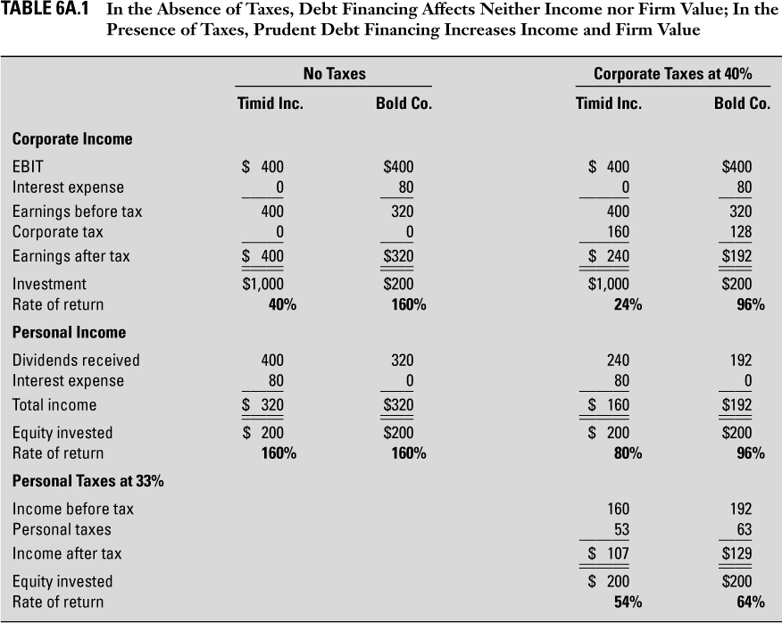
TABLE 6A-1釋例：如無稅，舉債融資對淨利與公司價值皆無影響 ;如有稅，適度舉債融資使淨利與公司價值皆上升

Slide 70
TABLE 6A-1 (Continued)

